Slide 1
第二章 資訊系統開發模式

Slide 2
內容大綱
學習目標
2.1 導論
2.2 瀑布模式
2.3 漸增模式
2.4 雛型模式
2.5 螺旋模式
2.6 同步模式
2.7 Rational 統一流程模式
2.8 敏捷軟體開發
2.9 MDA 發展生命週期
2.10 結論

Slide 3
學習目標
詳讀本章，你至少能瞭解：
資訊系統開發模式之演進與時代背景。
目前有哪些常用之資訊系統開發模式。
各種資訊系統開發模式之特色、應用程序及適用情況。
資訊系統之特性及其適用的開發模式。
如何選擇一個較適當的資訊系統開發模式 。

Slide 4
圖2-1 資訊系統開發模式之演進

Slide 5
圖2-2 三個階段之瀑布模式

Slide 6
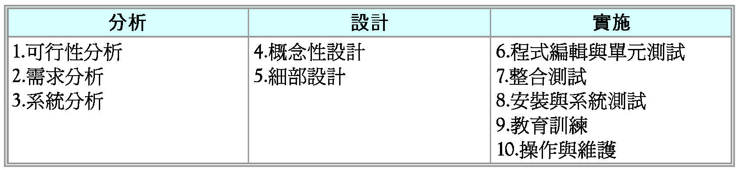
表2-1 大略與詳細之資訊系統開發階段

Slide 7
圖2-3 十階段之瀑布模式

Slide 8
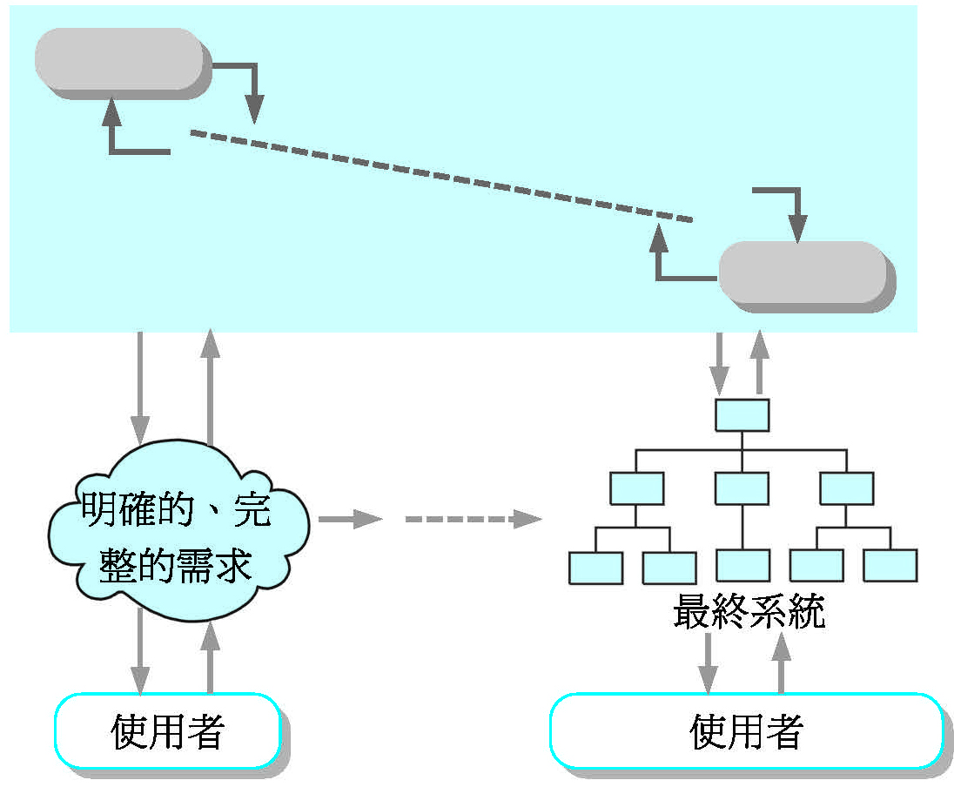
圖2-4 瀑布模式的系統開發程序

Slide 9
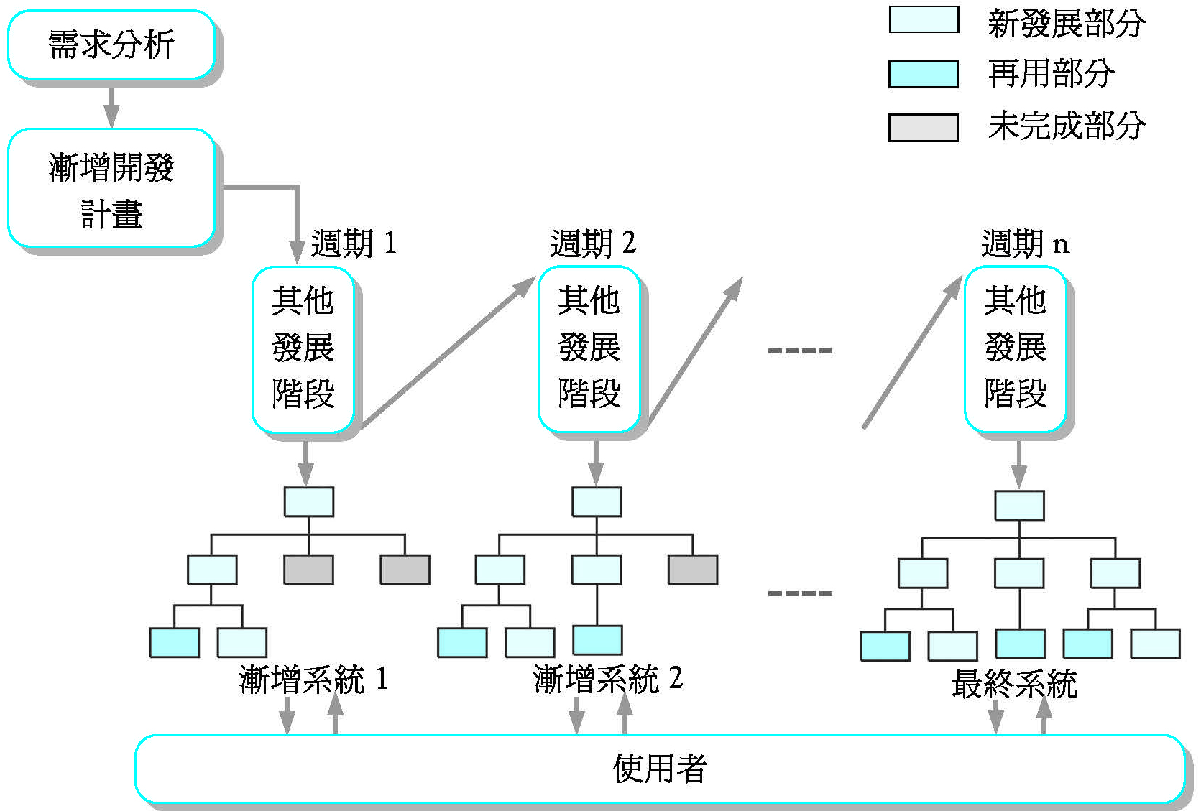
圖2-5 漸增模式之系統開發程序

Slide 10
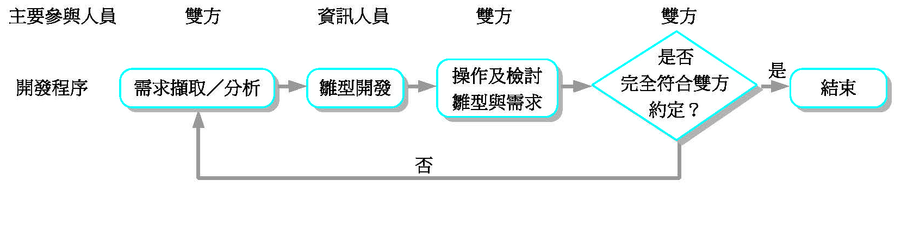
圖2-6 雛型模式之系統開發程序及參與人員

Slide 11
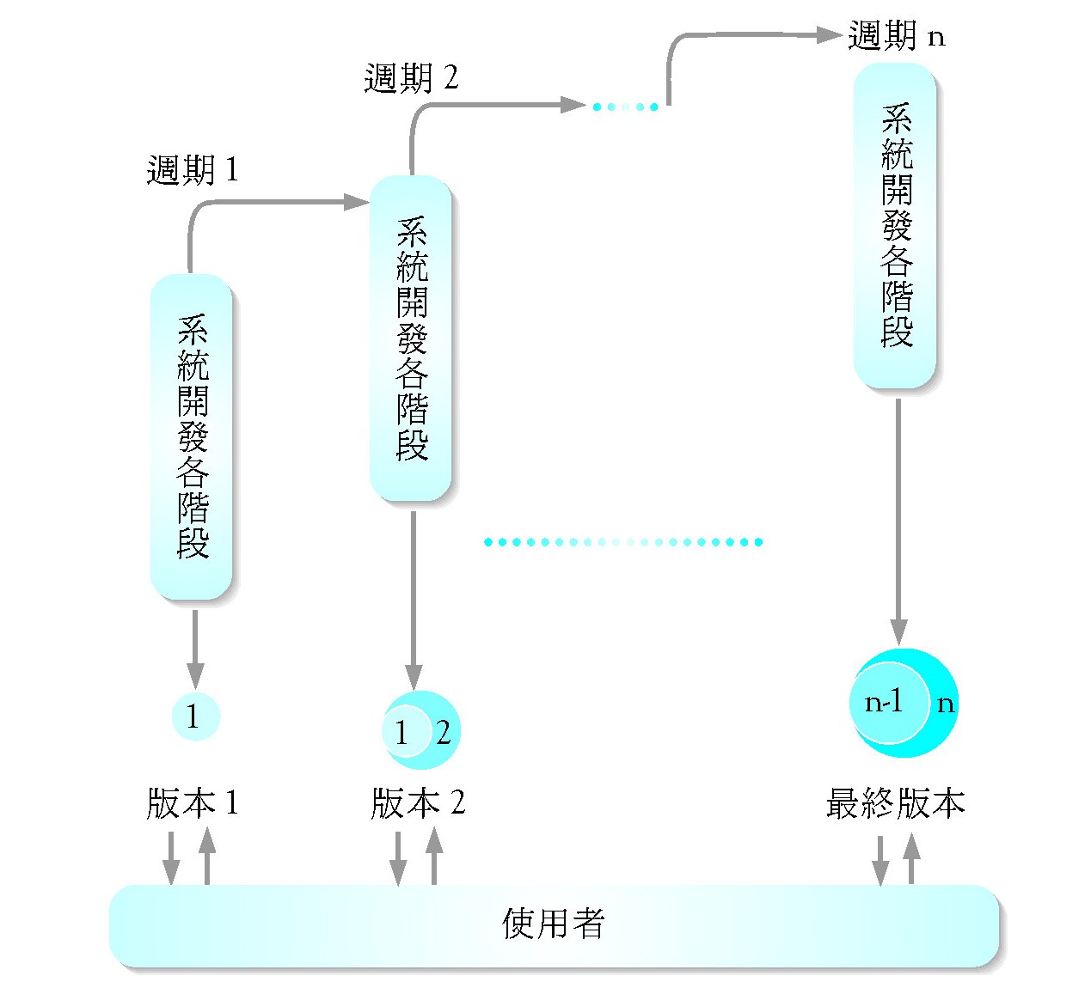
圖2-7 演進式雛型策略之系統開發程序

Slide 12
圖 2-8 螺旋模式之開發程序

Slide 13
圖2-9 同步模式之開發程序

Slide 14
2.6 同步模式 (c.4)
同步模式的發展主要是為了因應商業套裝軟體的市場競爭。
其優點是開發時間的縮短可提高產品的競爭力。
其缺點則是緊湊的步驟及資訊溝通的頻繁，使得專案管理的複雜度大幅提高，人力成本也相對提高，若沒有輔以良好的工具及管理方法，則不易達成目標。

Slide 15
圖2-10 同步開發與循序開發方法比較

Slide 16
圖2-11 同步開發模式

Slide 17
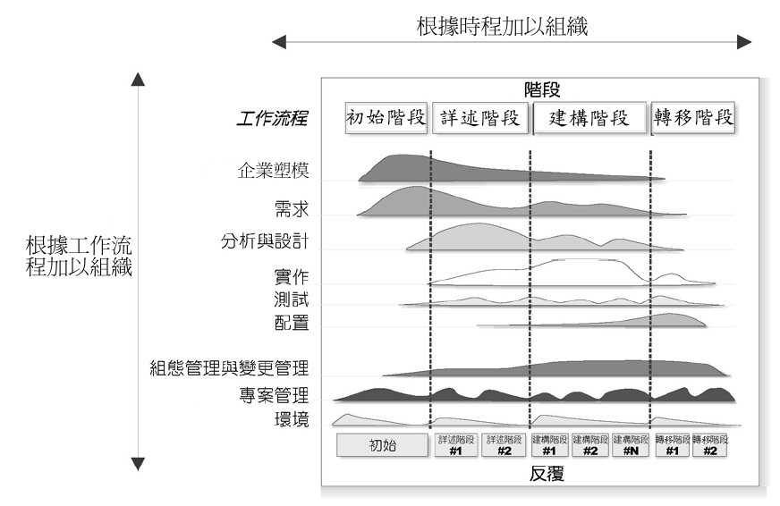
圖2-12 RUP 模式之二維構面

Slide 18
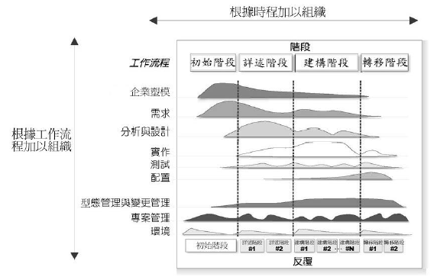
2.7 Rational 統一流程模式 (c.4)─動態面
初始階段：建立系統需求與範圍、接受準則並評估整體風險、構想企業個案，取得參與人員認同。
詳述階段：處理主要的技術工作與探討技術風險。
建構階段：建構一初步可運作的系統版本，並演化為具有完整功能的系統版本。
轉移階段：依使用者回饋調整後，將系統産品移交客戶使用。

Slide 19
2.7 Rational 統一流程模式 (c.5)─靜態面

Slide 20
圖2-14 MDA 軟體發展生命週期

Slide 21
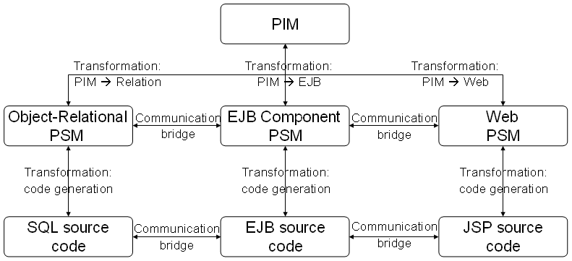
圖2-15 PIM 轉PSM 轉code

Slide 22
2.9 MDA 發展生命週期(c.7)
MDA 轉換程序
如圖2-15
MDA 的每一個轉換（例如PIM→PSM，PSM→Code）須有清楚的轉換定義，且該轉換的工作是藉由CASE Tool 來執行，也就是PIM 可藉由CASE Tool 轉換成PSM，再轉換成Code。
圖2-16 MDA 之三個主要模式與轉換步驟

Slide 23
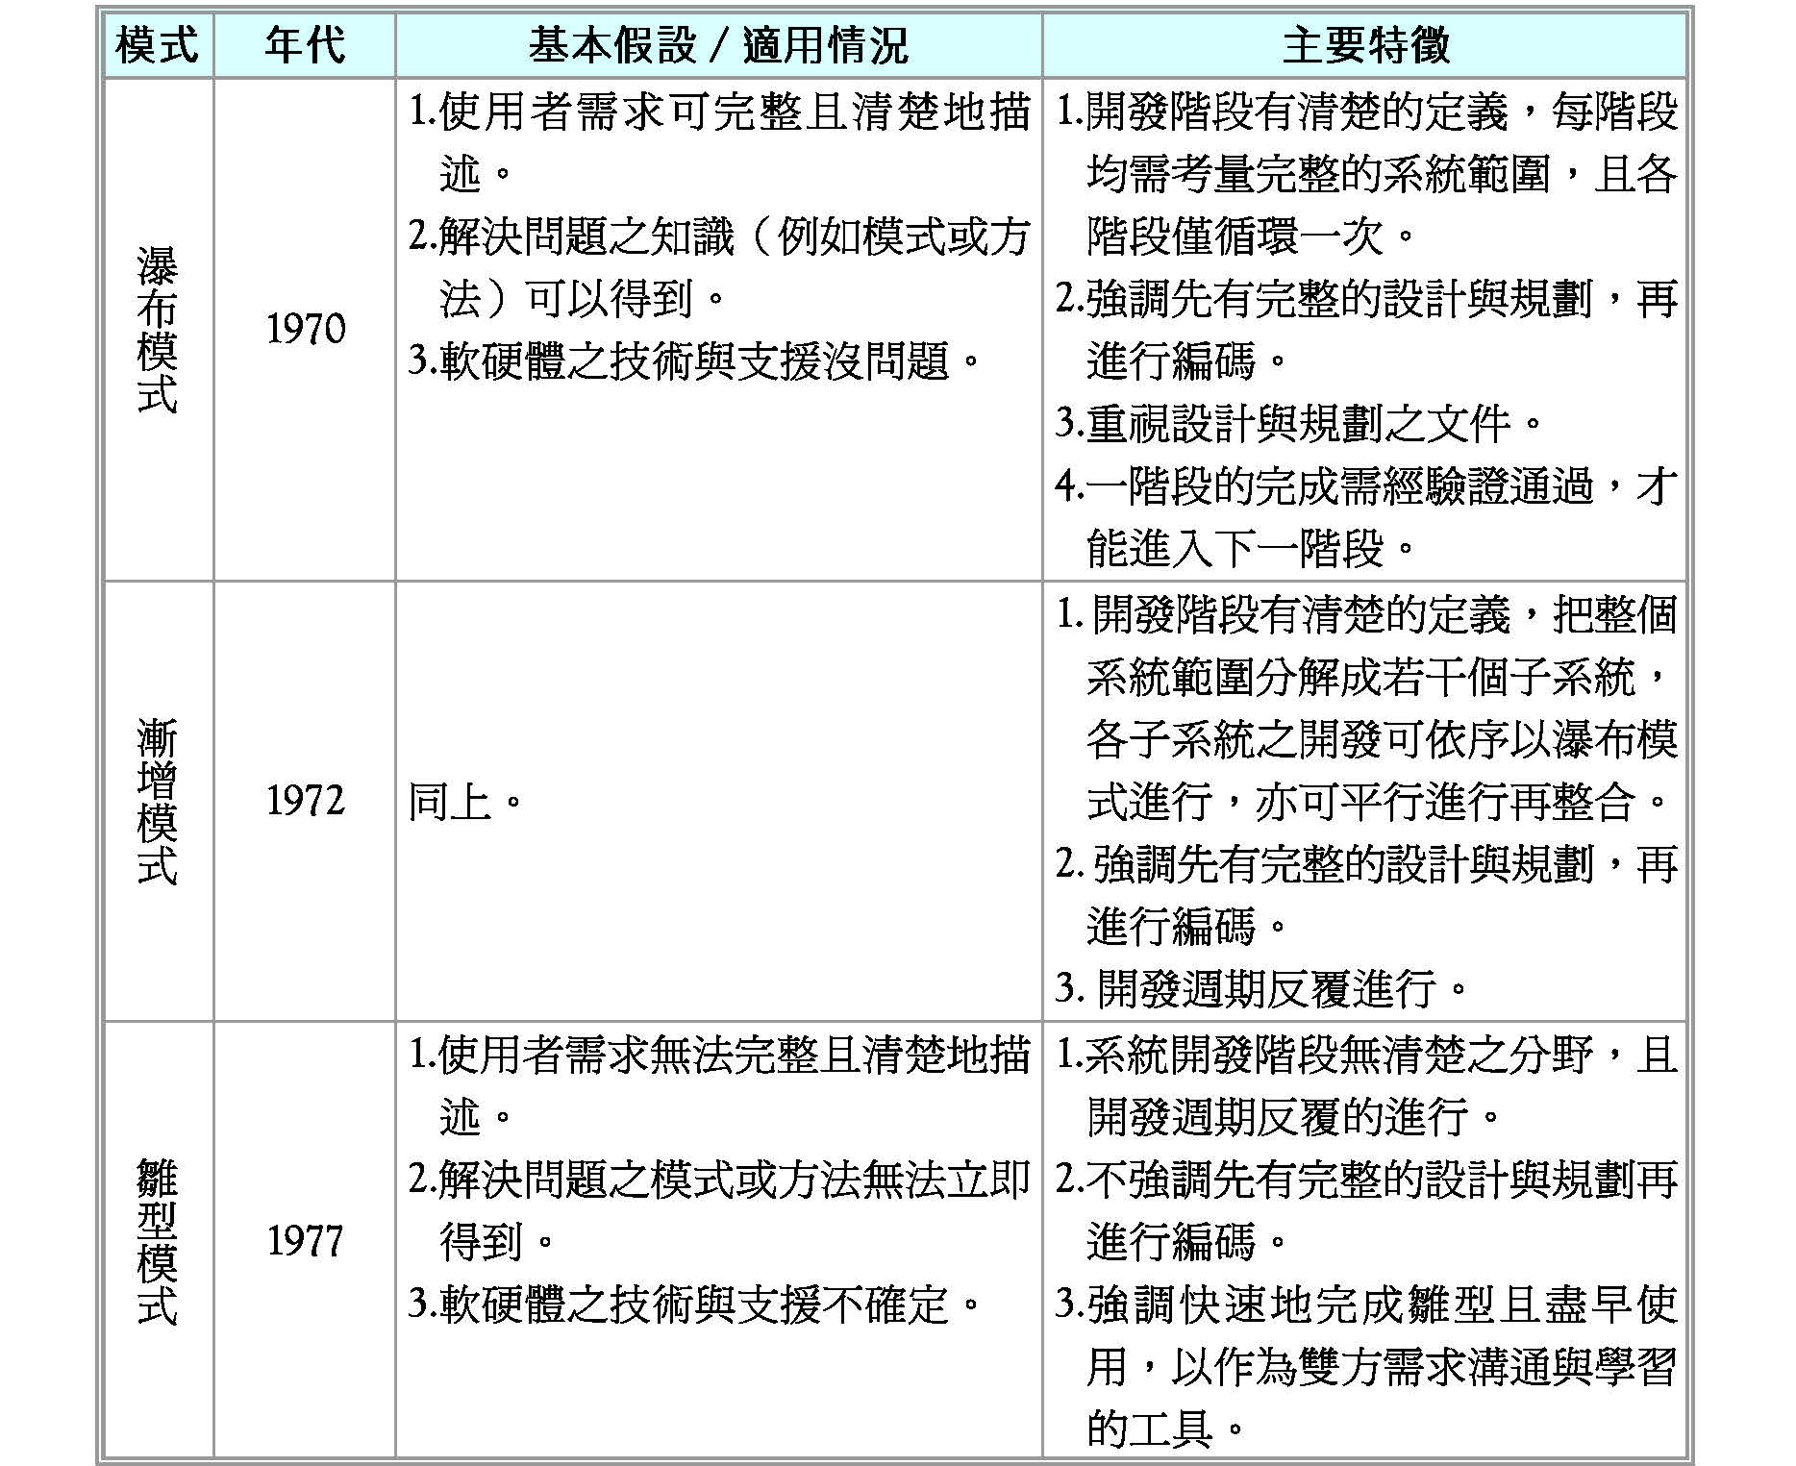
表2-3 八種系統開發模式之比較(c.1)

Slide 24
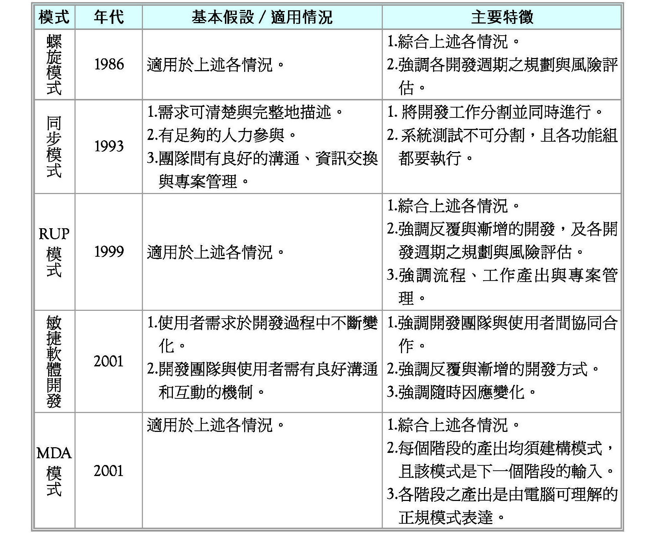
表2-3 八種系統開發模式之比較(c.2)

